Slide 1
PHÒNG GIÁO DỤC VÀ ĐÀO TẠO THÀNH PHỐ QUY NHƠN
TRƯỜNG TIỂU HỌC VÕ VĂN DŨNG
CHÀO MỪNG QUÝ THẦY CÔ VỀ DỰ GIỜ THĂM LỚP!
GIÁO VIÊN: NGUYỄN PHƯƠNG AN
LỚP: 4
NĂM HỌC: 2023 - 2024

Slide 2
KHỞI ĐỘNG

Slide 3
Thứ ba, ngày…..tháng…..năm 2023
Môn: Tin học
Bài 9: Hiệu ứng chuyển trang (Tiết 1)

Slide 4
MỤC TIÊU
Biết được khái niệm hiệu ứng chuyển trang và mục đích của việc tạo hiệu ứng chuyển trang.
1
Nắm được thao tác tạo hiệu ứng chuyển trang, bỏ hiệu ứng chuyển trang.
2
Thực hiện được thao tác tạo hiệu ứng chuyển trang đơn giản, bỏ hiệu ứng chuyển trang.
3

Slide 5
Transitions
Transition to This Slide

Slide 6
KHÁM PHÁ

Slide 7
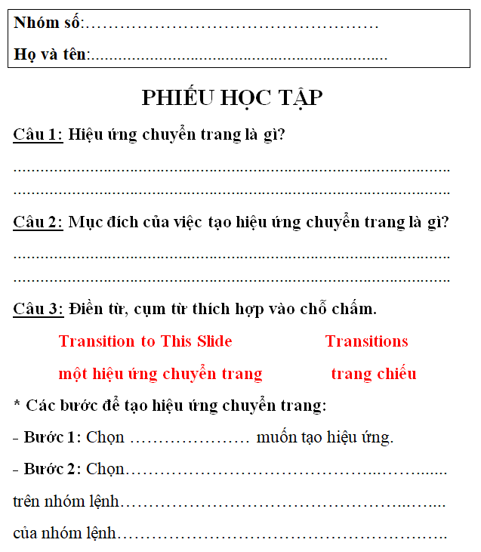
1. Tạo hiệu ứng chuyển trang
Thảo luận nhóm đôi (2 bạn/ 1 máy là 1 nhóm) trong vòng 6 phút
tìm hiểu thông tin SGK trang 39, 40 để hoàn thành phiếu học tập.

Slide 8
Hiệu ứng chuyển trang là cách thức trang chiếu xuất hiện khi trình chiếu.
Câu 1: Hiệu ứng chuyển trang là gì?
Mục đích của việc tạo hiệu ứng chuyển trang là để trình chiếu ấn tượng và hấp dẫn hơn.
Câu 2: Mục đích của việc tạo hiệu ứng chuyển trang là gì?
-

Slide 10
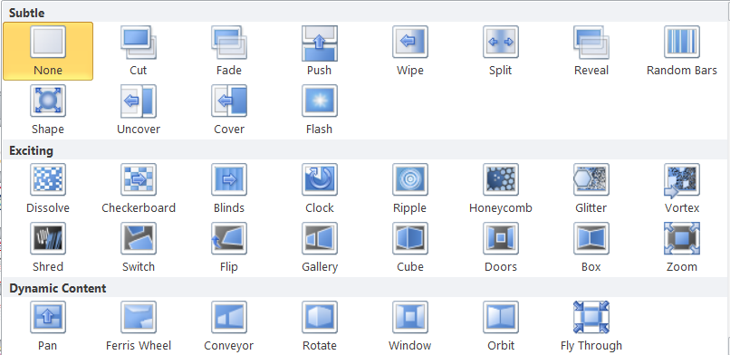
Bước 2: Tạo hiệu ứng chuyển trang.
* Các bước để tạo hiệu ứng chuyển trang:
Bước 1: Chọn trang chiếu muốn tạo hiệu ứng.
Chọn dải lệnh Transitions
More
Các kiểu
Hiệu ứng
Lưu ý: Hiệu ứng chuyển trang được đặt cho từng trang chiếu, Mỗi trang chiếu chỉ sử dụng được một kiểu hiệu ứng duy nhất

Slide 11
* Các bước để bỏ hiệu ứng chuyển trang:
Chọn dải lệnh Transitions
Bỏ hiệu ứng

Slide 12
khởi động phần mềm Powerpoint, thực hiện thao tác tạo hiệu ứng chuyển trang đơn giản và bỏ hiệu ứng chuyển trang trong vòng 4 phút.

Slide 13
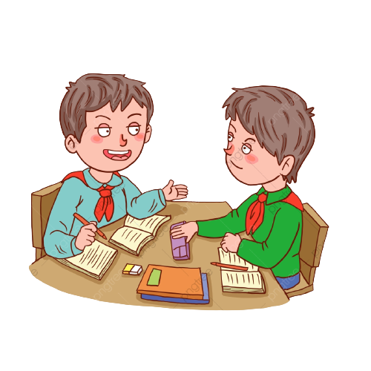
LUYỆN TẬP

Slide 14
Khởi động ứng dụng Quizizz, nhập mã trò chơi do giáo viên cung cấp để tham gia trò chơi.
Học sinh trả lời 6 câu hỏi trắc nghiệm trong vòng 2 phút, nhóm nào trả lời nhanh, chính xác và cao điểm nhất sẽ là nhóm giành chiến thắng.

Slide 15
CHÚC HỘI THI THÀNH CÔNG RỰC RỠ!
KÍNH CHÚC BAN GIÁM KHẢO
SỨC KHỎE, HẠNH PHÚC!

